Slide 1
Herzlichen Willkommen!
Schön, dass Sie da sind!
Um möglichst wenige Fehler oder Aussetzer bei der Übertragung zu haben, bitte ich Sie, Video- und Audioübertragung auszuschalten.
Fragen können Sie in den Chat schreiben. Ich werde regelmäßig schauen und versuchen, diese zu beantworten. Sie können sich aber auch gegenseitig weiterhelfen…
Ich kann – aus Datenschutzgründen – zwar bei Ihnen die Kamera und den Ton abschalten. Diese aber nicht ohne Ihre Einwilligung wieder einschalten. Das können nur Sie!
Sollten Sie aus dem Meeting „fliegen“, wählen Sie sich bitte wieder ein. Sollte es auf meiner Seite Probleme geben, kann es sein, dass ich das Meeting neu starten muss – und Sie müssen sich ebenfalls wieder einwählen…
Bleiben Sie geduldig!
Bis gleich!
Ralf Loheit

Slide 2
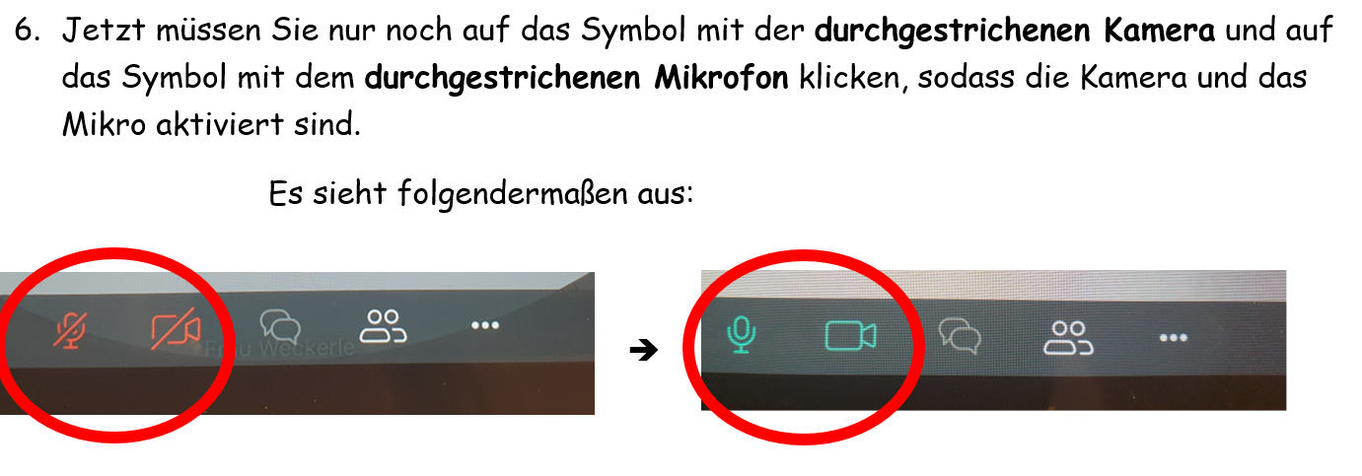
Die Symbole

Slide 3
Kurserstellung in mebis
Ralf Loheit
Medienpädagogischer Berater digitale Bildung (mBdB)
für die Landkreise Landsberg/Lech und Starnberg
Ort: Landsberg Datum: 6.5.2020

Slide 4
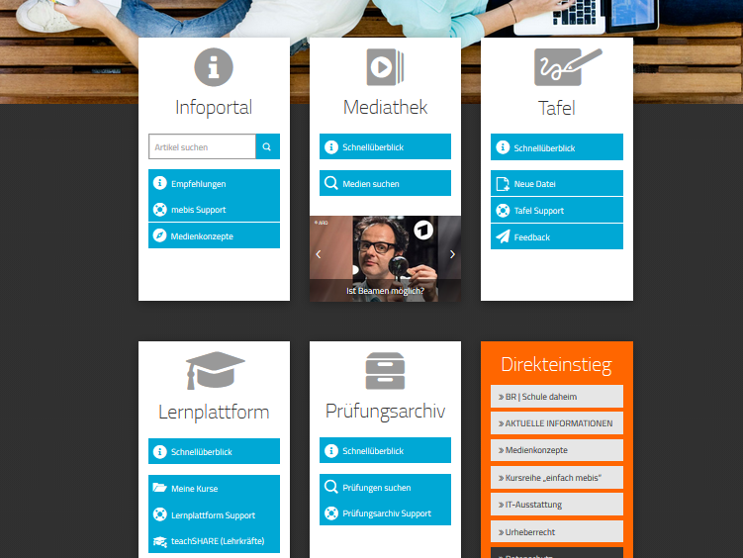

Slide 5
Wo erstelle ich einen neuen Kurs?
Um zur Lernplattform zu kommen, müssen Sie sich vorher mit Ihrem Passwort einloggen!
Notes:
aufgrund der Überlastung zur Zeit → eine Anmeldung alleine nicht für alle Teilbereiche (vers. Server)

Slide 6
Anmeldung

Slide 7
Was ist die Lernplattform?
Lernplattform als Herzstück von mebis
virtuelles Klassenzimmer
Raum zum Arbeiten und Austauschen
vom Lehrer eingerichtet, damit die Schüler diesen nutzen können
für die Lehrer als interne Austauschform im Kollegium (auch über die Schule hinweg)

Slide 8
Schreibtisch
Hier können Sie sich ein Tutorial anzeigen lassen.
Dieses Feld lässt sich auch dauerhaft entfernen.

Slide 9
An der linken Bildschirmseite
finden Sie
diese Symbole,
mit deren Hilfe
Sie stets
zwischen den Angeboten von mebis
wechseln können.

Slide 10
Wie mebis Sie unterstützt

Slide 11
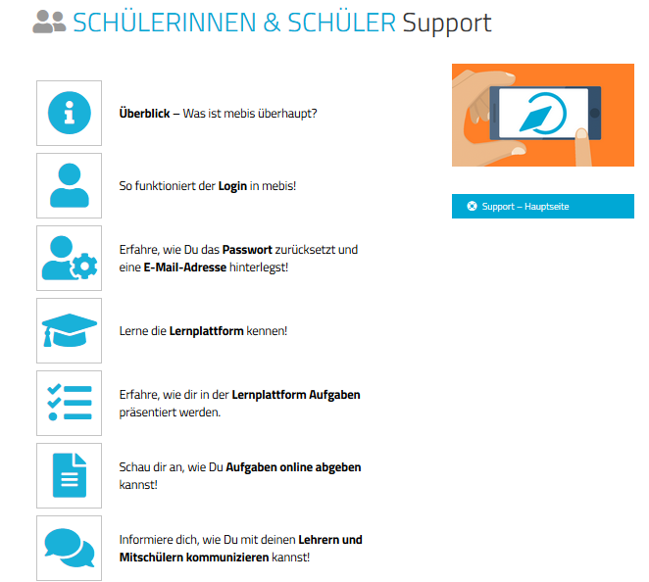

Slide 12
Wie mebis Sie unterstützt

Slide 13
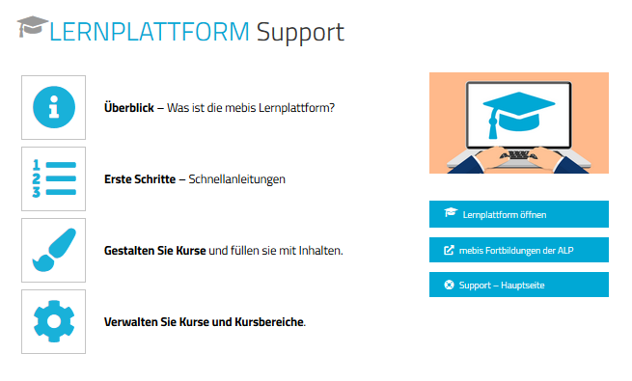

Slide 14
Und dann noch einmal hier anklicken.
Zuerst wählen Sie aus, wo der Kurs angesiedelt sein soll.

Slide 15
Kursdaten eingeben
Der kurze Kursname wird an verschiedenen Stellen genutzt, an denen der vollständige Kursname nicht passen würde (z.B. in der Navigation oder in der Betreffzeile von E-Mails).
Der vollständige Kursname wird auf jeder Kursseite oben und in der Kursübersicht angezeigt.
Geben Sie hier den Namen des Kurses ein.
Wenn Sie mebis in der Schule nutzen, ist es sinnvoll, ein einheitliches Bezeichnungsschema zu nutzen.

Slide 16
Kursdaten eingeben
Hinweise zur Verwendung der Kursformate
Mit Format legen Sie das Layout der Kursseite fest:
Einzelaktivität-Format - Zur Anzeige einer einzelnen Aktivität oder eines Arbeitsmaterials (z.B. Test)
Soziales Format - Ein Forum wird auf der Kursseite angezeigt
Themenformat - Die Kursseite wird in Themenabschnitte eingeteilt
Wochenformat - Die Kursseite wird in Wochenabschnitte eingeteilt, beginnend mit der ersten Woche nach dem Kursbeginn.

Slide 17
Kursdaten eingeben
Weiterführende Einstellungen sind optional und können jederzeit geändert werden.

Slide 18
Kursdaten eingeben
Und natürlich „Sichern“ nicht vergessen!

Slide 19
Fertig!
So könnte Ihr neuer Kurs aussehen, wenn Sie Ihren Kurs im Themenformat angelegt haben.

Slide 20
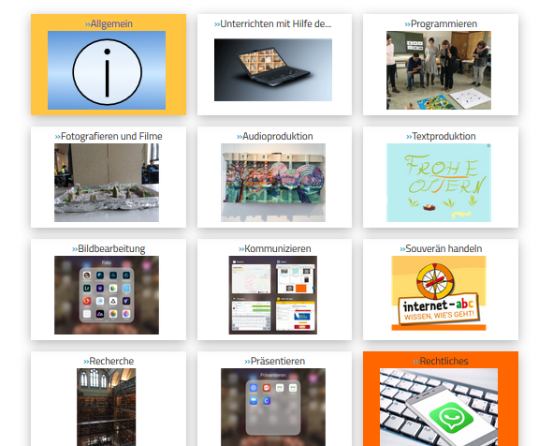
So könnte Ihr neuer Kurs aussehen, wenn Sie Ihren Kurs im Grid-Format angelegt haben.

Slide 21
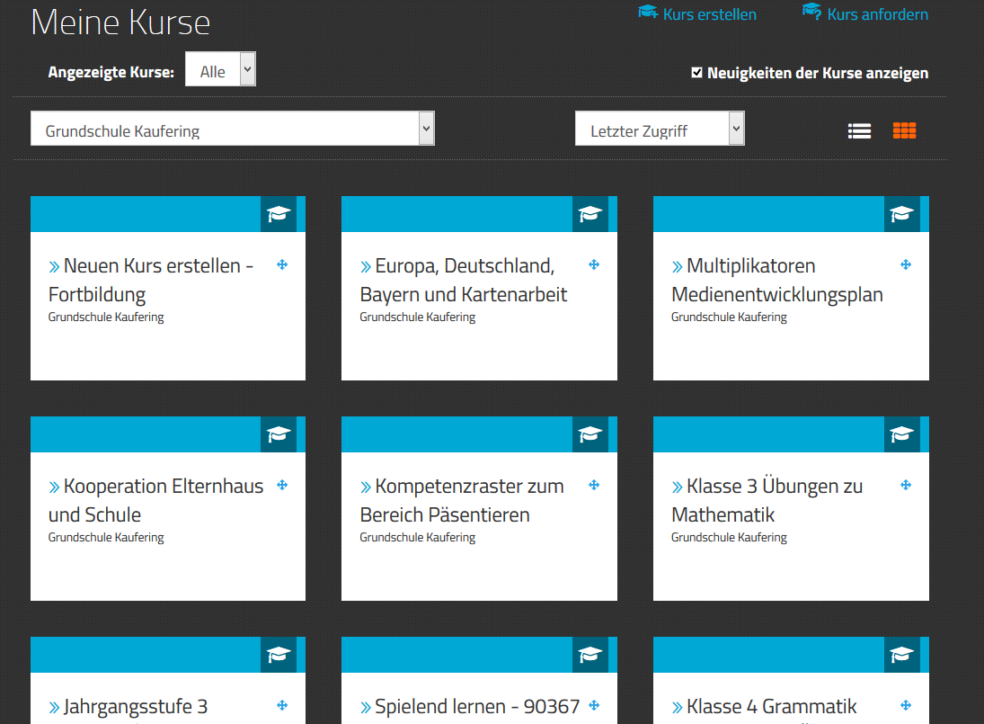
Wo finde ich nun meinen neuen Kurs?
Hier lässt sich einstellen, nach welchem System Ihre Kurse angeordnet werden sollen.
Alle Ihre Kurse
werden auf
Ihrem Schreibtisch
angezeigt.

Slide 22
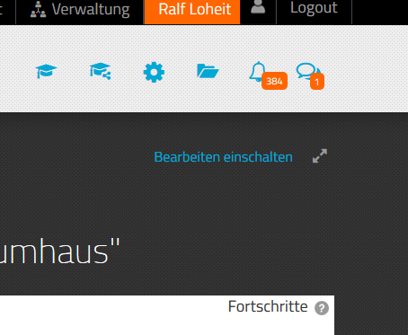
Wichtig!

Slide 23
Wie bringe ich meine Inhalte in den Kurs?
Mit einem Klick auf Bearbeiten lässt sich das Thema dieser Einheit bearbeiten.
Nach einem Klick auf Material oder Aktivität hinzufügen können Sie das Thema mit Inhalten füllen.

Slide 24
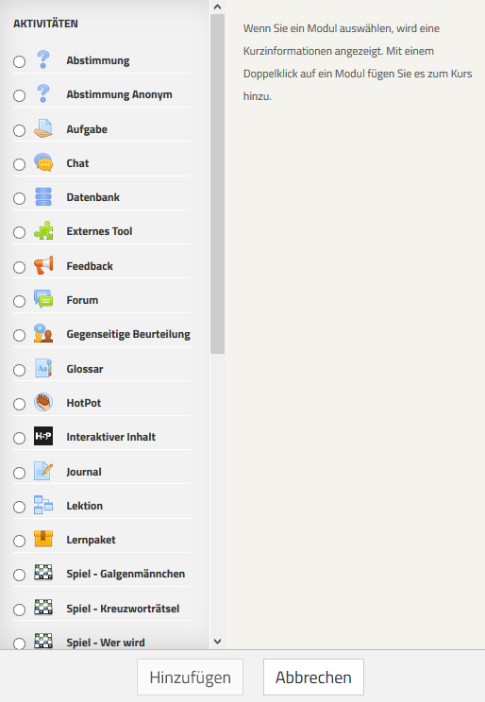
Welche Materialien kann ich in meinen Kurs einfügen?
Probieren Sie doch mal aus, was es da alles gibt!

Slide 25
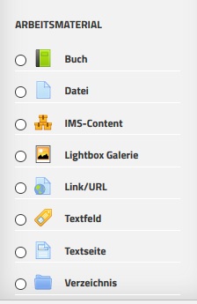
Welche Materialien kann ich in meinen Kurs einfügen?

Slide 26
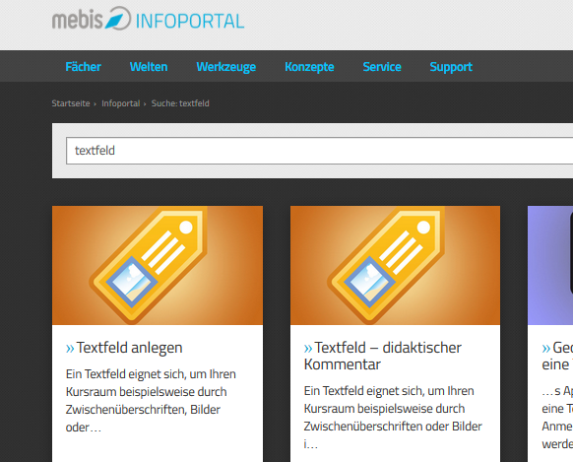
Und was steckt hinter diesen Materialien?

Slide 27
Was mache ich dann mit den Materialien?
Link zu einer LearningApp

Slide 28
Was mache ich dann mit den Materialien?
Textseite – durch Anklicken hinter die Kursoberfläche (lange Texte)

Slide 29
Was mache ich dann mit den Materialien?
Textfeld – für kurze Texte auf der Kursoberfläche

Slide 30
Was mache ich dann mit den Materialien?
aus Schülersicht
Textfeld – für kurze Texte auf der Kursoberfläche

Slide 31
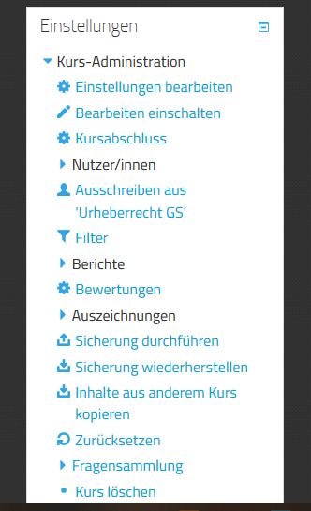
Die Kursadministration

Slide 32
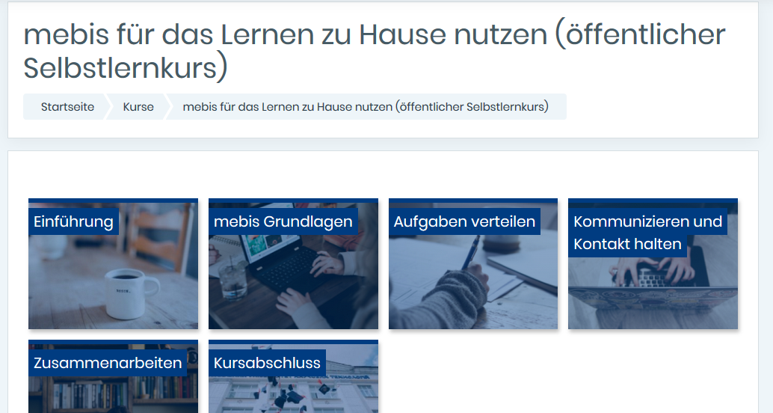
Wie soll ich mir das denn alles merken?
Online-Schulungen für Lehrkräfte

Slide 33
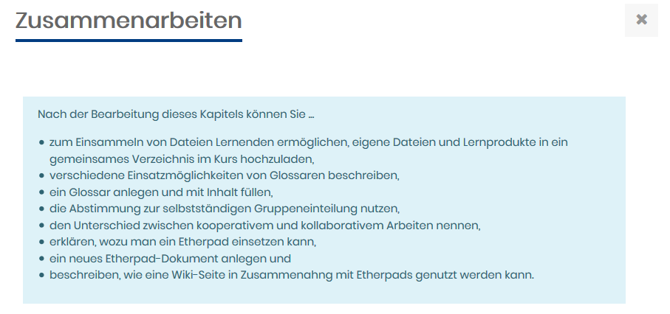

Slide 34
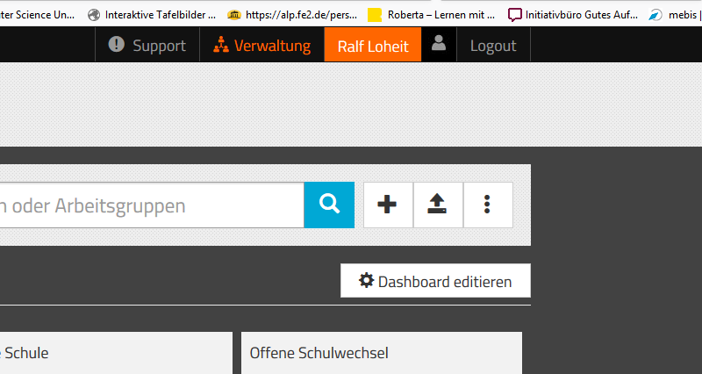
Wie bringe ich meine Klasse in den Kurs?
Klassen per Hand anlegen
Klicken Sie auf Verwaltung!

Slide 35
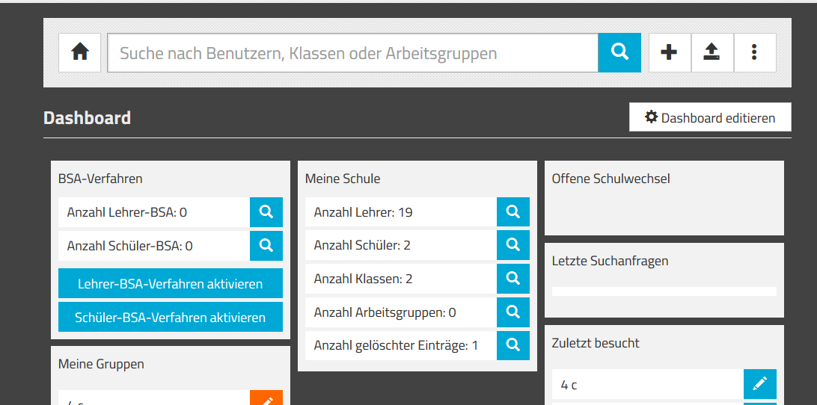
Sie kommen dann auf Ihr Dashboard.

Slide 36
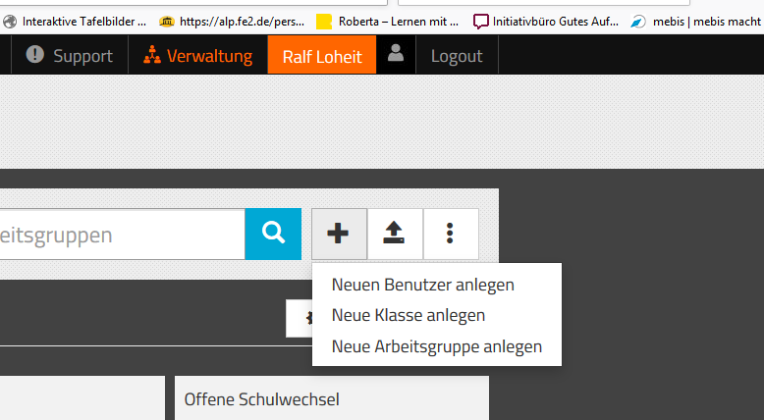
Nach einem Klick auf das Pluszeichen …
Nach einem Klick auf das Pluszeichen …
… können Sie hier auswählen, ob sie einzelne Benutzer, Klassen oder Arbeitsgruppen anlegen wollen.

Slide 37
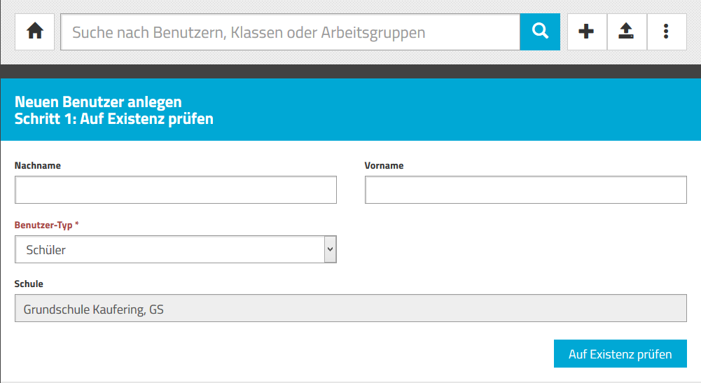
… kommen Sie zu diesem Eingabefeld.

Slide 38
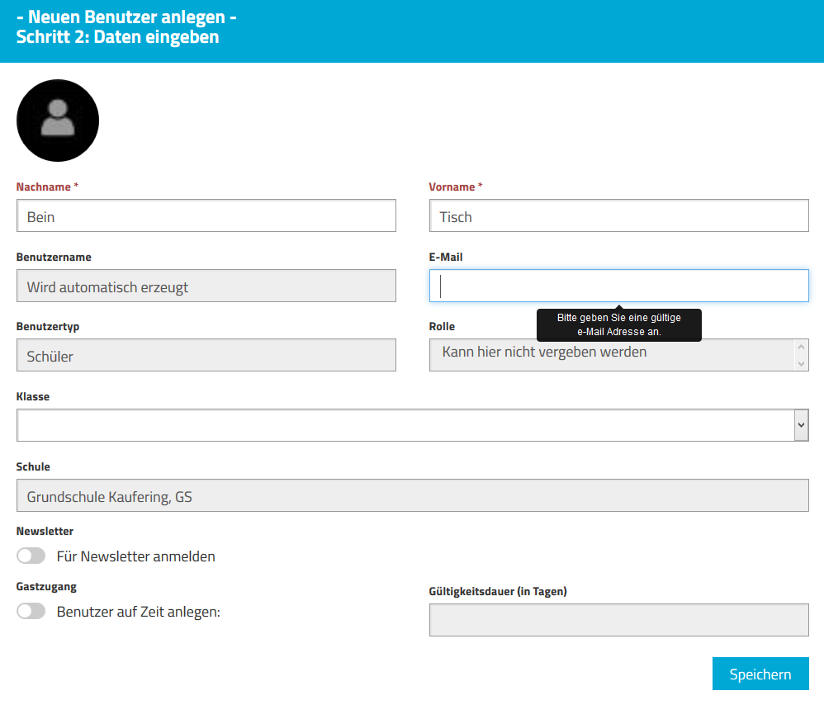

Slide 39
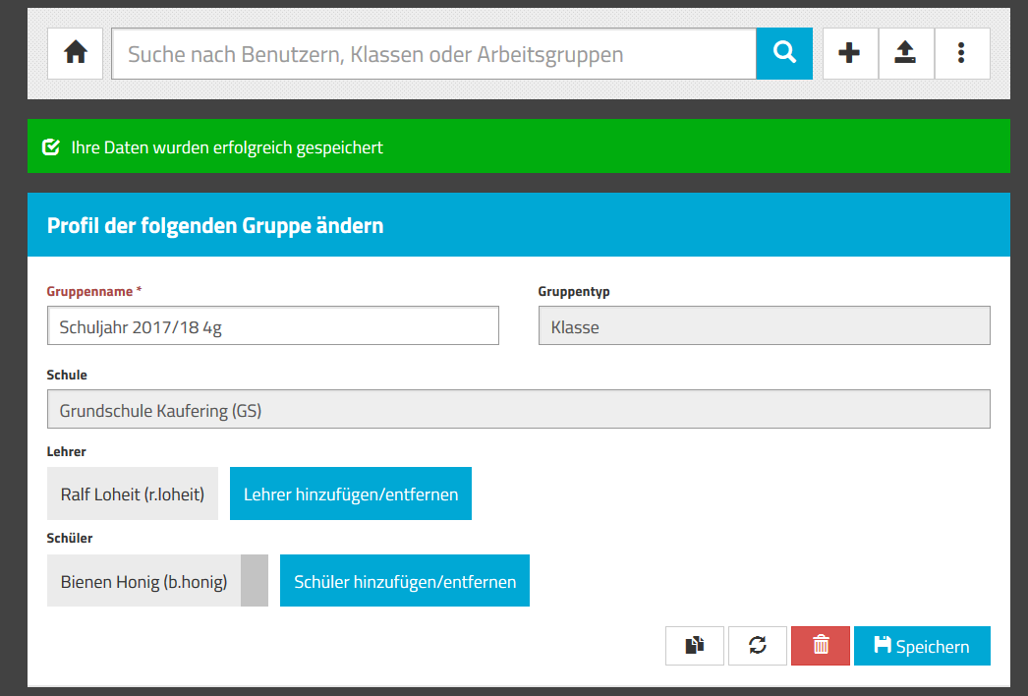
Über diesen Weg lassen sich weitere Schüler einfügen oder löschen.

Slide 40
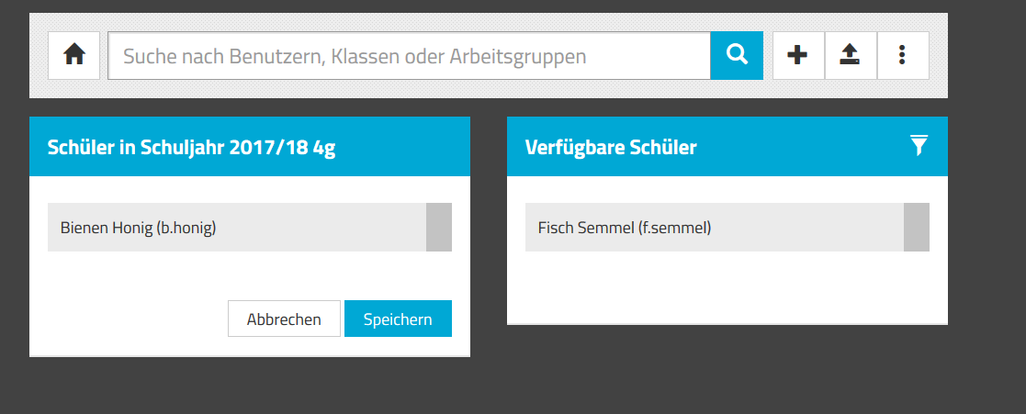
Entweder legen Sie einen Schüler neu an …
… oder wählen ihn aus den verfügbaren Schülern aus. (mit Drag & Drop)

Slide 41
Und natürlich, nachdem alle Schüler eingefügt sind, das Speichern nicht vergessen!

Slide 42
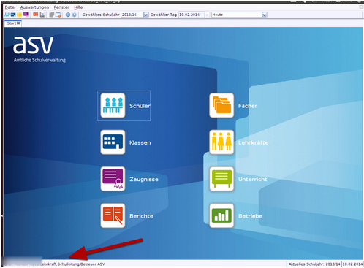
Wie bringe ich meine Klasse in den Kurs?
Klassen über ASV einbringen
Loggen Sie sich als Schulleitung/Betreuer in die ASV ein.

Slide 43
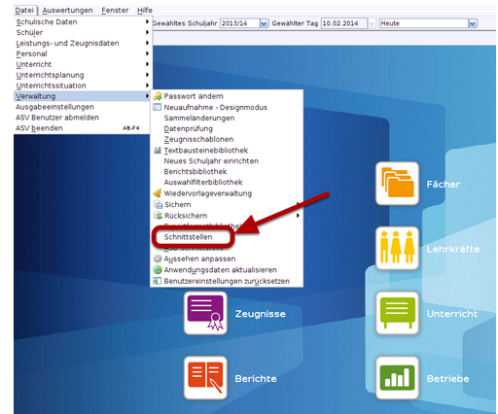
Unter Datei → Verwaltung
wählen Sie den Punkt
Schnittstellen.

Slide 44
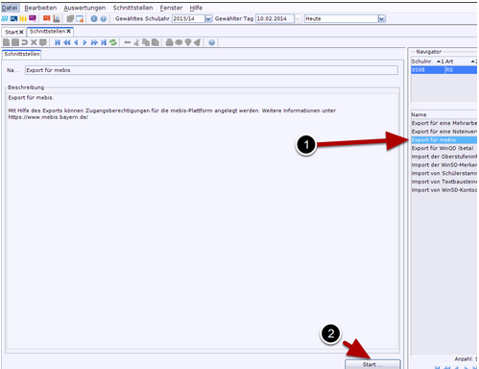
Wählen Sie
Export für mebis …
… und starten Sie den
Export.

Slide 45
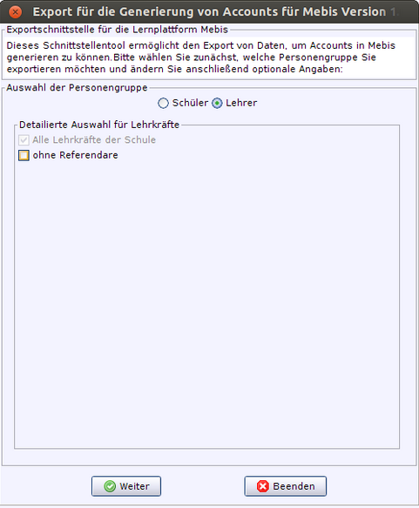
Wählen Sie Schüler aus …
… Weiter …

Slide 46
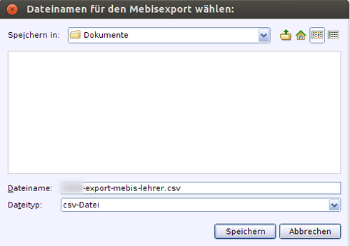
… Speicherort …
… und Dateiname festlegen …
… und speichern …

Slide 47
Fertig!

Slide 48
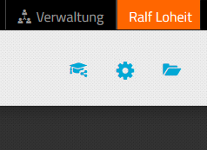
Wie mebis Sie unterstützt - teachSHARE

Slide 49
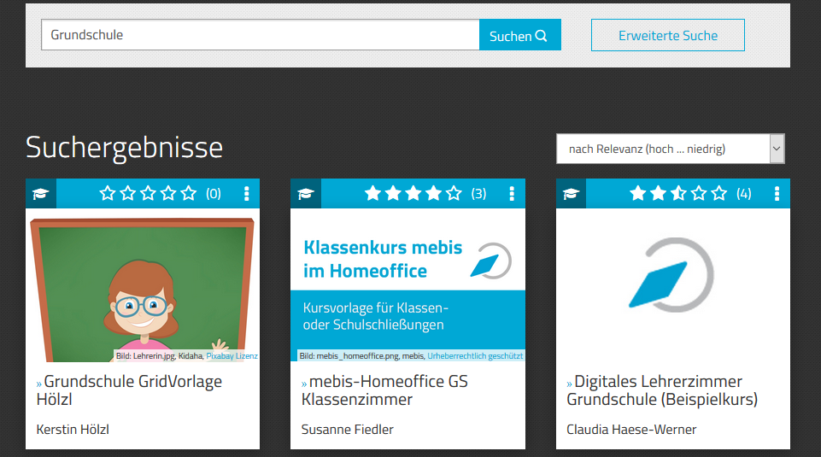
Wie mebis Sie unterstützt - teachSHARE

Slide 50
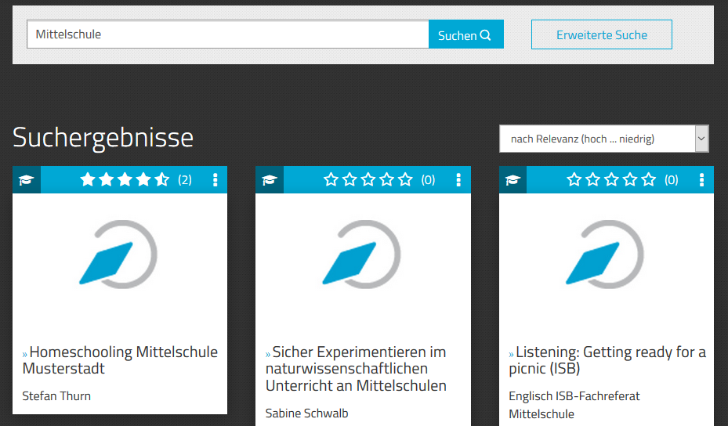
Wie mebis Sie unterstützt - teachSHARE

Slide 52
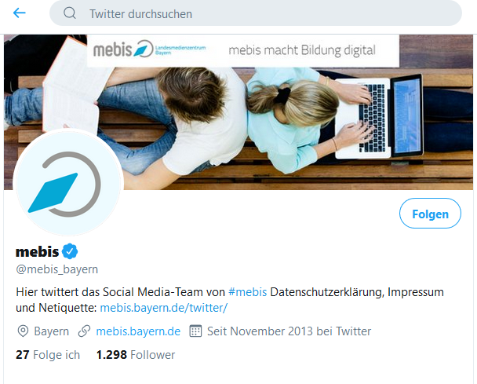

Slide 53
Kurserstellung in mebis
Mit welchen meiner Klassen kann ich so arbeiten?
Zu welchem Thema könnte ich mir vorstellen, einen Kurs zu erstellen?
Welche Fragen sind noch offen geblieben?
Womit möchten Sie sich als nächstes beschäftigen?

Slide 54
Aussage des mebis-Teams zu
„mebis in Zeiten von Corona“
Empfehlung zum Einsatz von mebis
beim Lernen daheim
Empfehlung zum Einsatz von mebis
beim Lernen daheim
mebis für die Grundschule

Slide 55
Einführung in mebis
Vielen Dank und viel Erfolg bei der Umsetzung!
R. Loheit
MiB für Landsberg/Lech und Starnberg
www.mib-ll-sta.de
mail@mib-ll-sta.de

